Slide 1




MESYUARAT PEMANTAUAN LAMAN WEB
JABATAN/AGENSI DI BAWAH KERAJAAN
NEGERI SELANGOR
27 NOVEMBER 2019

Slide 2
AGENDA
MESYUARAT PEMANTAUAN LAMAN WEB
JABATAN KERAJAAN NEGERI SELANGOR
Ucapan Pengerusi
Pembentangan Pemantauan Kandungan Laman Web Peringkat Jabatan Kerajaan Negeri Selangor Bagi Tahun 2019
Makluman Kriteria Pemantauan Laman Web Dan Sistem Dalam Talian Terkini
Perbincangan Rasionalisasi Laman Web Di Bawah Kerajaan Negeri Selangor
Hosting Laman Web PBT
Hal-hal Lain
Penutup
Slide>
Slide>

Slide 3
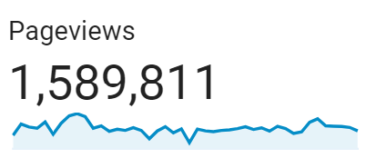
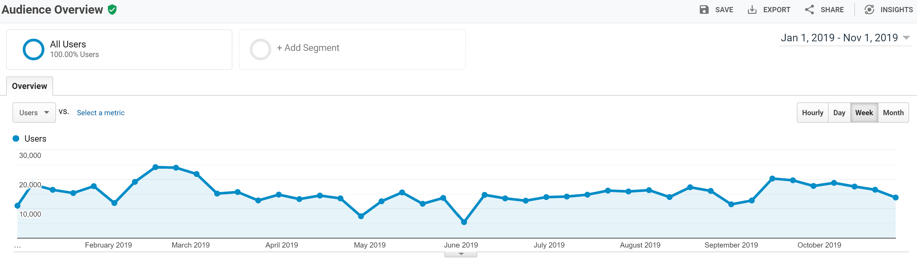
PEMBENTANGAN LAMAN WEB SELANGOR
(TEKNIKAL) OLEH BPM:
1. Status CMS
  CMS Enterprise Portal Management System digunakan sejak 2016 berkeadaan baik
  Digunakan untuk Portal Selangor dan 9 Pejabat Daerah
  Statistik User Portal Selangor (Penyelaras Kandungan) : 28
  Statistik Hits Portal Selangor (Google Analytics) : Januari – Oktober 2019

Slide 4
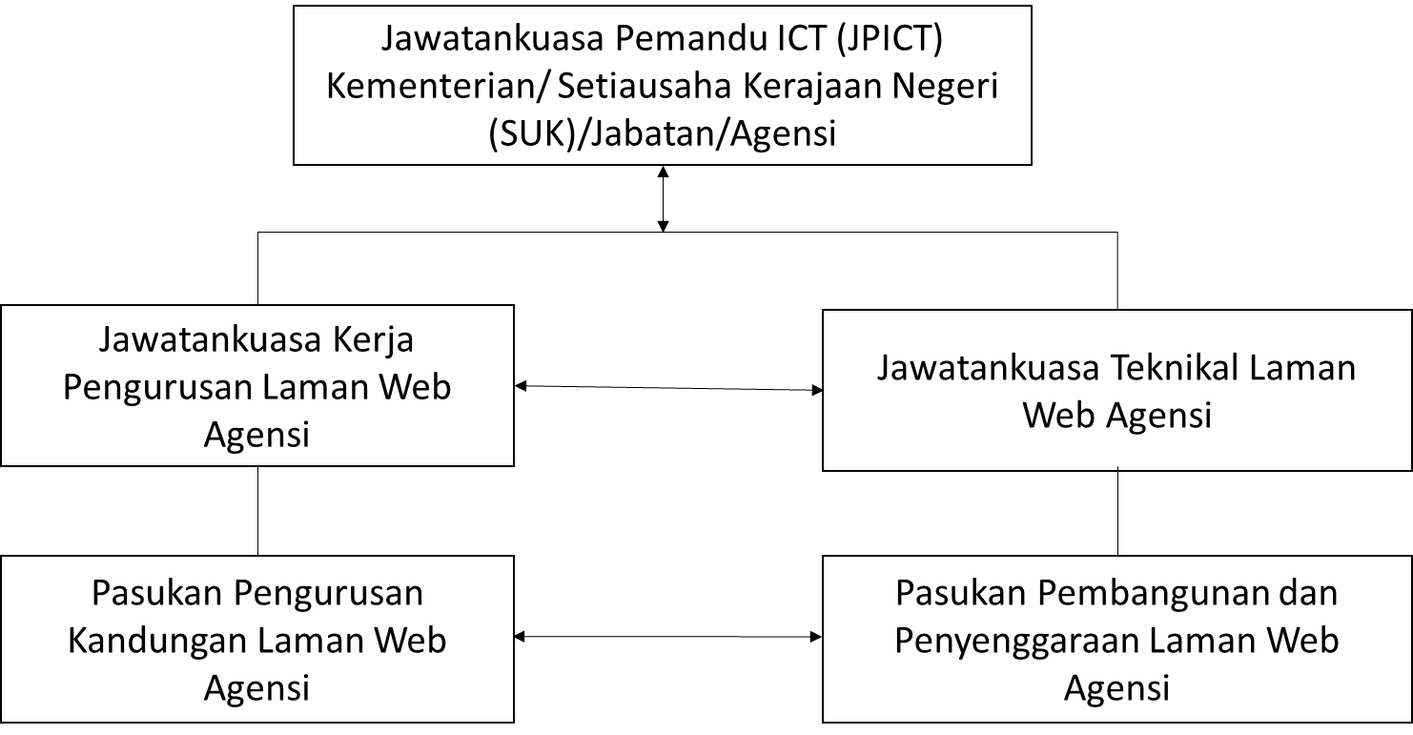
PEMBENTANGAN LAMAN WEB SELANGOR
(TEKNIKAL) OLEH BPM:
2. Hosting
  Host terkini di Pusat Data Sektor Awam (PDSA), Cyberjaya
  Mulai 21/10/2019
3. Isu/Cadangan Penambahbaikan
  Makluman tiada insiden keselamatan terhadap laman web
  Keperluan setiap jabatan mempunyai Jawatankuasa Kerja & Jawatankuasa Teknikal Laman Web

Slide 5


MESYUARAT PEMANTAUAN LAMAN WEB JABATAN/AGENSI
DI BAWAH KERAJAAN NEGERI SELANGOR
2.
PEMANTAUAN
KANDUNGAN LAMAN WEB

Slide 6
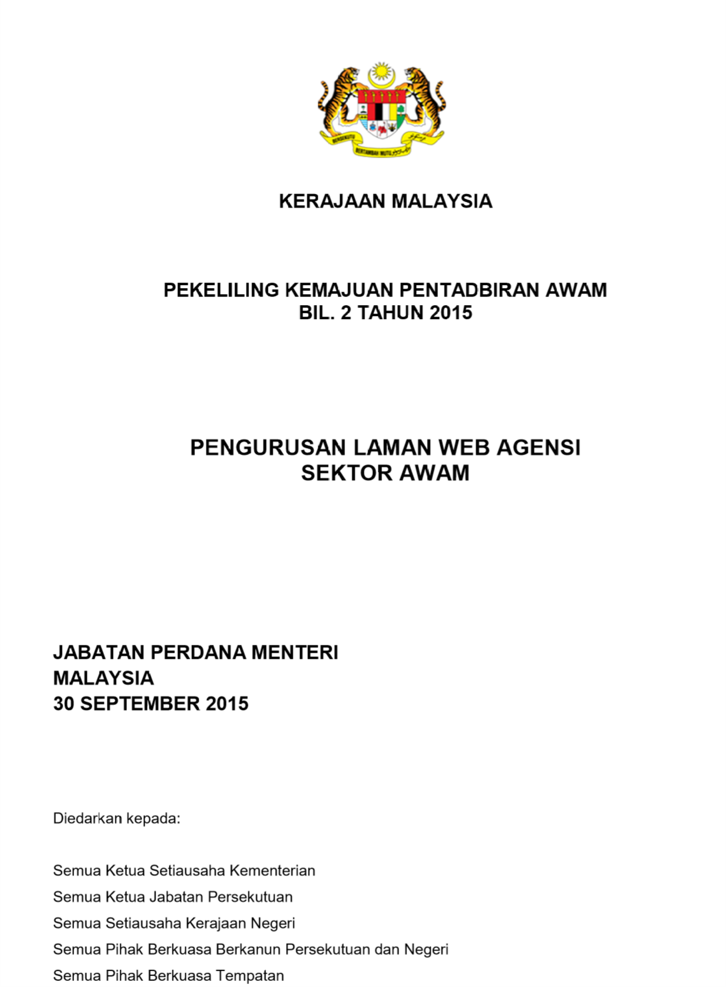
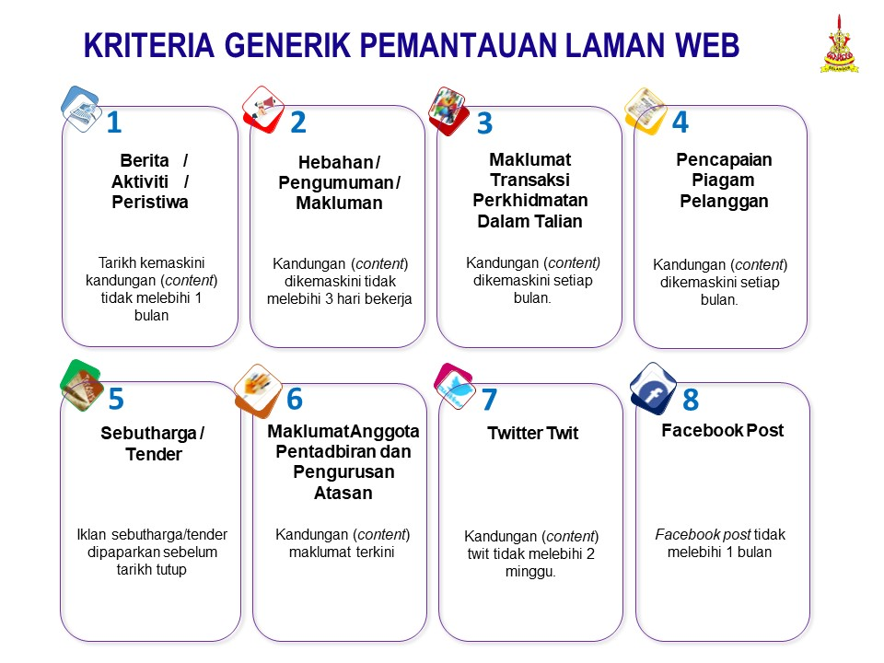

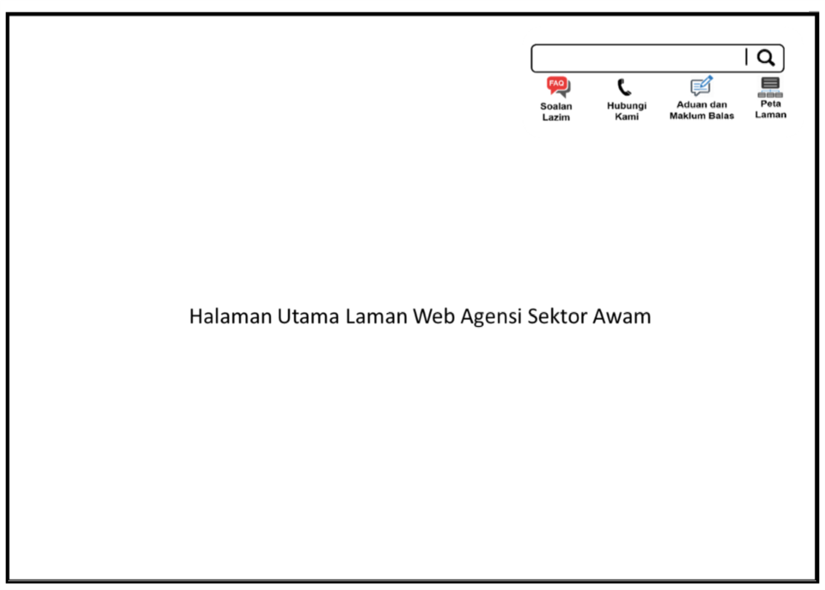
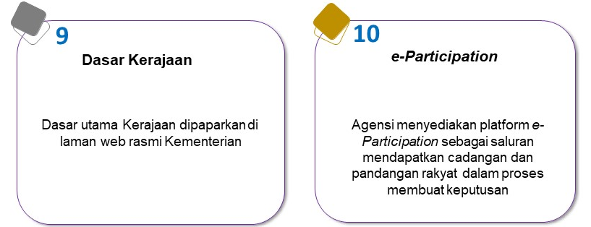
PEMANTAUAN KANDUNGAN LAMAN WEB
BERDASARKAN PEKELILING PKPA Bil.2 Tahun 2015
+
PEMANTAUAN PENYERAGAMAN DESIGN:
LOKASI MENU MAKLUMBALAS
BERDASARKAN PEKELILING PKPA Bil.1 Tahun 2019
+
11 PERKARA
DIPANTAU

Slide 7
LAMAN WEB KERAJAAN SELANGOR
PEJABAT TANAH DAN DAERAH
JABATAN DI SELANGOR
  PTD Petaling
  PTD Klang
  PTD Sepang
  PTD Gombak
  PTD Kuala Langat
  PTD Hulu Langat
  PTD Kuala Selangor
  PTD Hulu Selangor
  PTD Sabak Bernam
  Pejabat Setiausaha Kerajaan Negeri Selangor
  Jabatan Agama Islam Selangor
  Jabatan Kehakiman Syariah Negeri Selangor
  Jabatan Mufti Negeri Selangor
  Jabatan Pengairan Dan Saliran Negeri Selangor
  Jabatan Perancangan Bandar Dan Desa Negeri Selangor
  Jabatan Perkhidmatan Veterinar Negeri Selangor
  Jabatan Pertanian Selangor
  Pejabat Tanah & Galian Selangor
  Perbendaharaan Negeri Selangor
  Jabatan Perhutanan Selangor
  Suruhanjaya Perkhidmatan Awam Selangor
38 LAMAN WEB
PIHAK BERKUASA TEMPATAN
  Majlis Bandaraya Shah Alam
  Majlis Bandaraya Petaling Jaya
  Majlis Perbandaran Klang
  Majlis Perbandaran Selayang
  Majlis Perbandaran Kajang
  Majlis Perbandaran Subang Jaya
  Majlis Perbandaran Ampang Jaya
  Majlis Perbandaran Sepang
  Majlis Daerah Kuala Langat
  Majlis Daerah Sabak Bernam
  Majlis Daerah Hulu Selangor
  Majlis Daerah Kuala Selangor
BADAN BERKANUN NEGERI
  Perbadanan Adat Melayu Dan Warisan Negeri Selangor
  Perbadanan Kemajuan Negeri Selangor
  Perbadanan Perpustakaan Awam Negeri Selangor
  Lembaga Perumahan & Hartanah Selangor
  Lembaga Urus Air Selangor

Slide 8
KEPUTUSAN KESELURUHAN PEMANTAUAN 2019
KEMASKINI MENGIKUT JABATAN
14
8
4
1
1
Notes:
SUK

Slide 9
100%
  Kerajaan Negeri Selangor
  Jabatan Kehakiman Syariah Negeri Selangor
  Jabatan Mufti Negeri Selangor
  Pejabat Tanah & Galian Selangor
  Perbendaharaan Selangor
  Majlis Daerah Hulu Selangor
  Majlis Daerah Kuala Langat
  Majlis Daerah Kuala Selangor
  Majlis Perbandaran Kajang
  Majlis Perbandaran Selayang
  Pejabat Daerah Dan Tanah Hulu Selangor
  Pejabat Daerah Dan Tanah Kuala Langat
  Pejabat Daerah Dan Tanah Petaling
  Pejabat Daerah Dan Tanah Sepang
90%
  Jabatan Agama Islam Selangor
  Jabatan Pengairan Dan Saliran Negeri Selangor
  Majlis Bandaraya Petaling Jaya
  Majlis Daerah Sabak Bernam
  Majlis Perbandaran Ampang Jaya
  Majlis Perbandaran Klang
  Pejabat Daerah Dan Tanah Gombak
  Pejabat Daerah Dan Tanah Hulu Langat
  Pejabat Daerah Dan Tanah Kuala Selangor
  Perbadanan Adat Melayu Dan Warisan Negeri Selangor
80%
70%
PLANMalaysia@Selangor
Suruhanjaya Perkhidmatan Awam Selangor
Majlis Bandaraya Shah Alam
Majlis Perbandaran Sepang
Majlis Perbandaran Subang Jaya
Pejabat Daerah Dan Tanah Klang
Perbadanan Kemajuan Negeri Selangor
Lembaga Perumahan & Hartanah Selangor
50%
  Jabatan Perkhidmatan Veterinar Negeri Selangor
  Pejabat Daerah Dan Tanah Sabak Bernam
  Perbadanan Perpustakaan Awam Negeri Selangor
  Lembaga Urus Air Selangor
  1. Jabatan Perhutanan Selangor
40%
  Jabatan Pertanian Selangor

Slide 10
KEPUTUSAN KESELURUHAN PEMANTAUAN 2019
KEMASKINI MENGIKUT KANDUNGAN
Notes:
SUK

Slide 11
3.
MAKLUMAN KRITERIA
PEMANTAUAN MAMPU TERKINI

Slide 12


Oleh
Bahagian Kerajaan Digital
UNIT PEMODENAN TADBIRAN DAN PERANCANGAN PENGURUSAN MALAYSIA (MAMPU)
SISTEM PEMANTAUAN LAMAN WEB DAN PERKHIDMATAN DALAM TALIAN KERAJAAN
(SPLaSK)

Slide 13











MAKLUMAT SPLaSK
Tujuan | Latar Belakang | Maklumat SPLaSK | Pelan Pelaksanaan | Tanggungjawab Agensi | Rantaian Kehadapan
CIRI-CIRI
MODUL
Auto notification
(e-mail)
Administrator
APA ITU SPLaSK?
Platform pemantauan ke atas kriteria-kriteria laman web dan perkhidmatan dalam talian yang telah ditetapkan mengikut kriteria ProBE/MUSE
OBJEKTIF
Memberi kemudahan bagi pemantauan laman web dan perkhidmatan dalam talian Kerajaan.
Mengukur tahap pematuhan kriteria berdasarkan tujuh (7) dimensi yang ditetapkan
Mengukur tahap kepuasan pengguna perkhidmatan dalam talian Kerajaan.
Menyediakan kemudahan secara elektronik untuk pengemaskinian maklumat profil laman web dan perkhidmatan dalam talian Kerajaan.
Self
assessment
Akses Kawalan Pengguna
Application
Programmable
Interface
(API)
Dashboard & Laporan
Profiling GOS dan WEB
Realtime
monitoring
SKOP PEMANTAUAN
Memastikan tahap ketersediaan agensi mematuhi kriteria-kriteria yang ditetapkan dalam model baharu ini dan tiada penarafan bintang dilaksanakan.
Notifikasi
Google
Analytic
(GA)
Assessment GOS dan WEB
Laporan
analisis

Slide 14
Tujuan | Latar Belakang | Maklumat SPLaSK | Pelan Pelaksanaan | Tanggungjawab Agensi | Rantaian Kehadapan
DIMENSI (7) | KRITERIA (24)
 | WEBSITE (15) |  |  | GOS (15)
Quality of Content | Updated Content Presence of Datasets Publication |  |  | Understandable content Accuracy of content
Ease of Use | Search function Link to MyGov portal | Find website using search tool W3C Disability Accessibility |  | Quick Link
Privacy / Security | Privacy Policy |  |  | Online Service Security
Responsiveness | Feedback Form |  |  | Responsiveness to enquiries Availability of GOS e-rating Aid, Tools, and Help Resources Feedback Auto Notification
Web Design |  |  |  | Look and Feel
Reliability | Loading Time |  | Downtime
Accessibility | Browser compatibility Active Link |  | Device Responsiveness Search Engine Optimisation

Slide 15

PENILAIAN DAN PEMARKAHAN
Tujuan | Latar Belakang | Maklumat SPLaSK | Pelan Pelaksanaan | Tanggungjawab Agensi | Rantaian Kehadapan
Penilaian
Dilaksanakan secara auto configure secara berkala dengan kekerapan akan ditentukan oleh MAMPU. Walau bagaimanapun, pengguna agensi boleh membuat penilaian mengikut keperluan semasa.
Pemarkahan
15 kriteria
6
soalan
9 kriteria
Notes:
Penilaian secara auto assessment setiap bulan sekali
Penilaian self assessment mengikut keperluan pengguna
Pemarkahan menghasilkan indeks pematuhan dalam bentuk peratusan
Menggunakan simple average

Slide 16
PAPARAN DASHBOARD
Tujuan | Latar Belakang | Maklumat SPLaSK | Pelan Pelaksanaan | Tanggungjawab Agensi | Rantaian Kehadapan
KSN/ MAMPU
KEMENTERIAN
Agensi
SUK Negeri
Agensi
Badan Berkanun Persekutuan
Badan Berkanun Negeri
Pihak Berkuasa Tempatan (PBT)
11

Slide 17
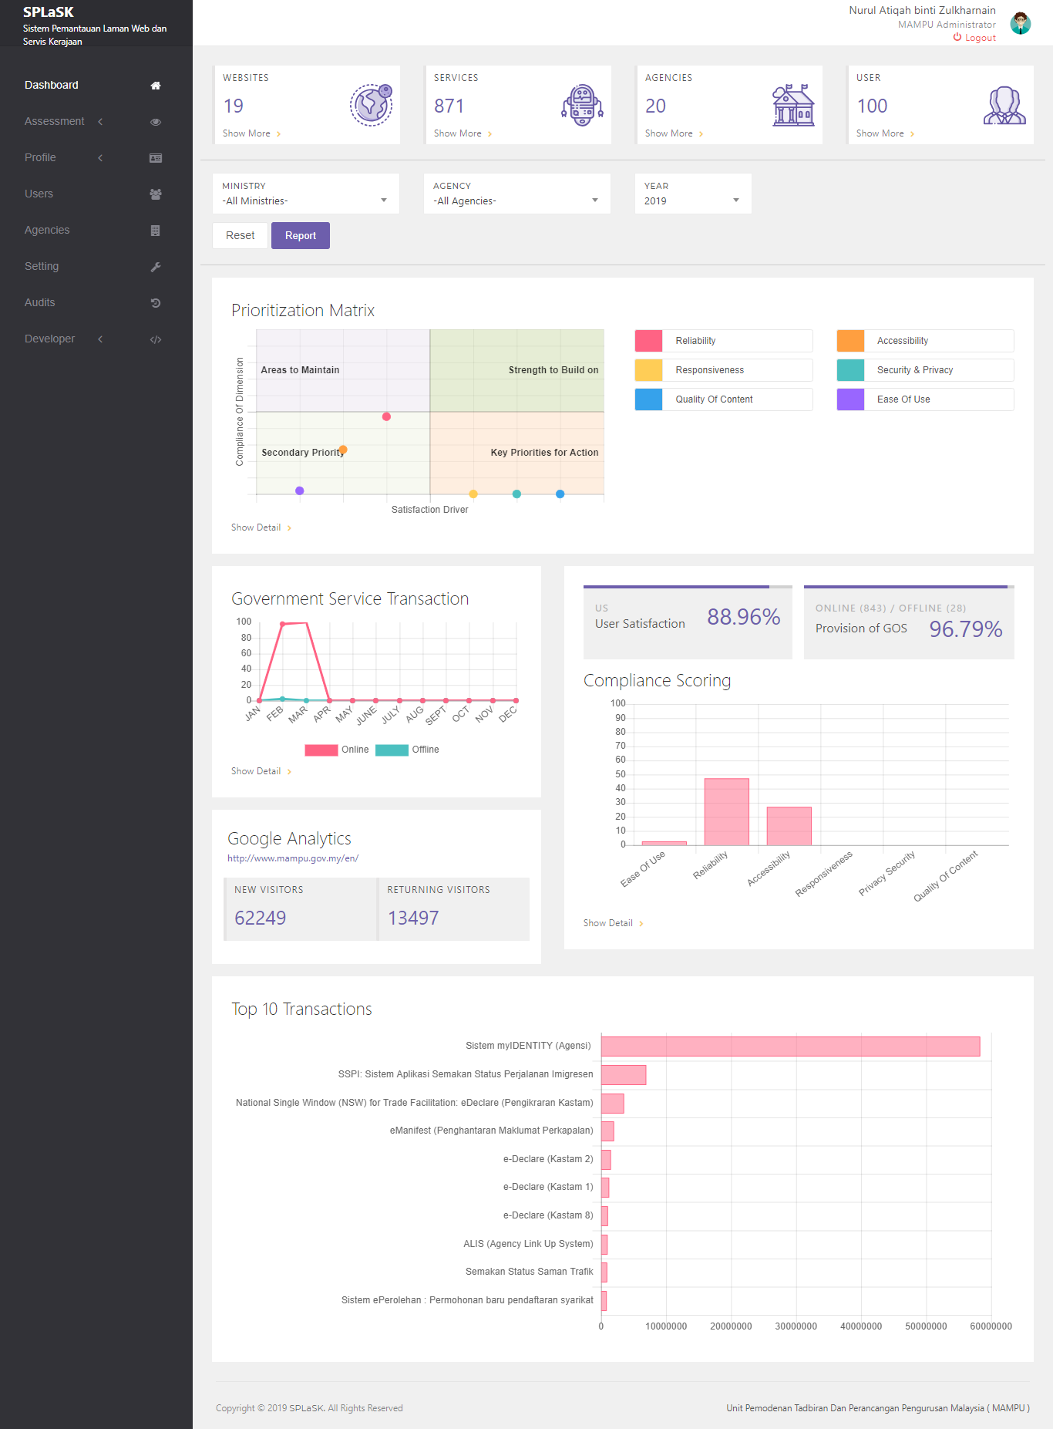
DASHBOARD
Tujuan | Latar Belakang | Maklumat SPLaSK | Pelan Pelaksanaan | Tanggungjawab Agensi | Rantaian Kehadapan
Dashboard
No of Websites
No of Services
No of Agencies
No of User
Prioritization Matrix
12

Slide 18




TANGGUNGJAWAB AGENSI
Tujuan | Latar Belakang | Maklumat SPLaSK | Pelan Pelaksanaan | Tanggungjawab Agensi | Rantaian Kehadapan
Melantik dan mengemaskini maklumat
    Profil pengguna (supervisor, webmaster & GOS master)
    Profil laman web dan perkhidmatan dalam talian Kerajaan
Maklum Balas
  Memberi maklum balas terhadap penggunaan sistem SPLaSK.
AGENSI
GOS e-Rating
  Melaksanakan kaji selidik kepuasan pengguna melalui Sistem GOS e-Rating bagi perkhidmatan dalam talian agensi.
Pematuhan Kriteria
Mematuhi semua kriteria yang telah ditetapkan
15

Slide 19
4.
PERBINCANGAN RASIONALISASI
LAMAN WEB DI BAWAH
KERAJAAN NEGERI SELANGOR

Slide 20
5.
LAMAN WEB PBT SELANGOR
YANG AKAN DITEMPATKAN (HOSTING)
DI PUSAT DATA SEKTOR AWAM
MPK
MDKS
MPAJ
MDSB
MPKJ
MDKL

Slide 21
6.
HAL-HAL LAIN

Slide 22
PERANCANGAN TINDAKAN SPLASK 2020
JANUARI - MAC
BENGKEL WEB & ONLINE SERVICE PERINGKAT SELANGOR
Taklimat oleh MAMPU
Latihan SPLASK
PELAKSANAAN DI AGENSI SELANGOR
Melantik Admin & User di agensi
PENGGUNAAN SPLASK SEPENUHNYA
Mengisi semua kriteria
PEMANTAUAN OLEH MAMPU
Memastikan semua agensi mempunyai Admin & User di agensi
Memastikan semua kriteria diisi
LAPORAN KE PERINGKAT KEBANGSAAN OLEH MAMPU
Bergantung kepada keperluan
Pemasangan Script Crawler pada Website & Online Service (GOS)

Slide 23

7.
PENUTUP

